Slide 1

MPEI Projeto 1 Análise de Notícias Falsas
- Gonçalo Ribau (119560)
- Filipe Marques (120303)

Slide 2
Introdução
Objetivo: Criar um programa para classificar notícias como verdadeiras ou falsas.
Motivação: Aplicar conhecimentos adquiridos nas aulas em um problema do dia a dia e enfrentar um desafio interessante.
Tecnologias Usadas:
Bloom Filter
Classificador Naive Bayes
Minhash

Slide 3
Arquitetura da Aplicação Conjunta
Processo:
O programa solicita a fonte da notícia.
O Bloom Filter verifica se a fonte é confiável.
Se a fonte for confiável, o Naive Bayes classifica a notícia.
O Minhash otimiza o banco de dados de treino removendo duplicações.

Slide 4
Bloom Filter
Objetivo: Armazenar fontes de notícias falsas para verificação rápida.
Funcionamento:
Carrega-se o Dataset de fake news.
Verificação de se a fonte fornecida pelo usuário está no Bloom Filter.
Resultado: Se a fonte for falsa, a aplicação termina imediatamente.

Slide 5
Classificador Naive Bayes
Objetivo: Classificar notícias como verdadeiras ou falsas.
Dados Utilizados:
7,000 notícias falsas e 7,000 verdadeiras.
Dividido em 80% treino e 20% teste.
Processo:
Remoção de stop-words e palavras com menos de 3 ocorrências.
Treino do modelo Naive Bayes.

Slide 6
Minhash
Objetivo: Otimizar o treino do classificador, removendo duplicações de notícias semelhantes.
Processo:
Geração de shingles (substrings) para cada notícia.
Criação de assinaturas usando o Minhash.
Aplicação do Minhash no conjunto de treino para evitar redundâncias.

Slide 7
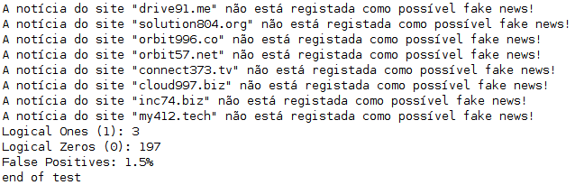
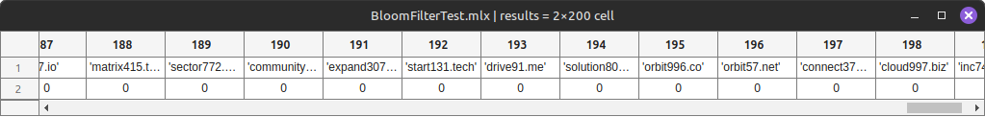
Teste do Bloom Filter
Objetivo: Avaliar a precisão do Bloom Filter em detectar fontes falsas.
Resultado:
A taxa de falsos positivos foi de 1.5%, próxima do valor teórico esperado de 1%.

Slide 8
Teste do Classificador Naive Bayes
Avaliação com cerca de 4,500 notícias verdadeiras e cerca de 4,500 falsas.
Resultados:
A grande maioria das notícias verdadeiras foi corretamente classificada, com apenas uma pequena percentagem falsamente classificadas.

Slide 9
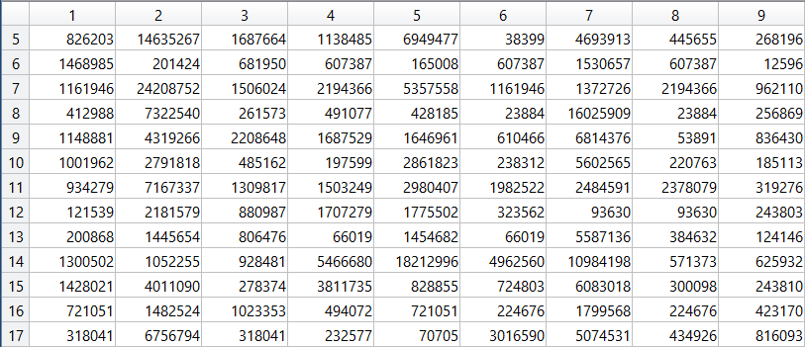
Teste do Minhash
Objetivo: Validar as assinaturas geradas para 200 notícias.
Resultado: Assinaturas geradas com sucesso para otimizar o treino do classificador.

Slide 10
Recursos Utilizados
Datasets:
Fake news dataset: Fake News Dataset - Kaggle
True news dataset: True News Dataset – Kaggle
Referências:
DataCamp Tutorial - Python Bag of Words

Slide 11
Conclusão
Desafios:
Dificuldade em classificar algumas notícias devido à natureza do dataset.
Limitações do dataset de fake news.
Limitações do Matlab.

